Slide 1
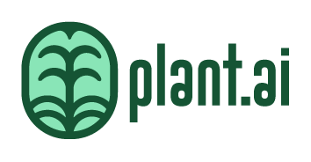
Sua vida nas suas mãos

Slide 2
A empresa
Somos um grupo de amigos que desenvolveram uma solução tecnológica que visa disseminar informações sobre cultivo adequado de flores e hortaliças, principalmente para clientes que gostam de jardinagem ou que querem cultivar seu próprio alimento, porém nunca plantaram antes ou que não têm conhecimento.
A Planta.ai se propõe a ser porta de entrada desse universo.
Caio Cézar
Carina Di Domenico
Diogo Ivan
Eduarda Alves
Raphael Bachega
Welington Macena

Slide 3
Visão
Missão
Missão, visão & valores
Valores
Desejamos que nossos clientes, além de compartilhar bons cultivos, desfrutem da satisfação de pôr a mão na terra e tenham uma vida saudável e feliz
Proporcionar o cultivo de plantas e hortaliças, facilitando esse processo com a nossa solução, assim tendo em pouco tempo e poucos custos, a diminuição no consumo de alimentos com agrotóxicos.
Melhoria na saúde, contribuir para um cultivo sustentável e autonomia.

Slide 4
A população está cada vez mais preocupada com os alimentos que compram e comem, comprando produtos menos tóxicos e mais saudáveis.
Até o início da década, a demanda por produtos orgânicos era por apenas legumes, verduras e alguns grãos.
Já existem soluções que visam monitorar o processo de produção de alimentos orgânicos, porém somente em larga escala.
Contextualização

Slide 5
Com os problemas de agrotóxicos nos alimentos e os problemas ambientais com relação a produção de alimentos, as pessoas estão começando cada vez mais a tentar criar suas plantações e hortas para ter a própria produção de comidas mais saudáveis.
O Planta.ai é um projeto que visa monitorar a temperatura e a umidade de plantas através de um vaso inteligente.
Através de uma plataforma online, nosso cliente vai monitorar e acompanhar o crescimento da sua planta.
Justificativa

Slide 6
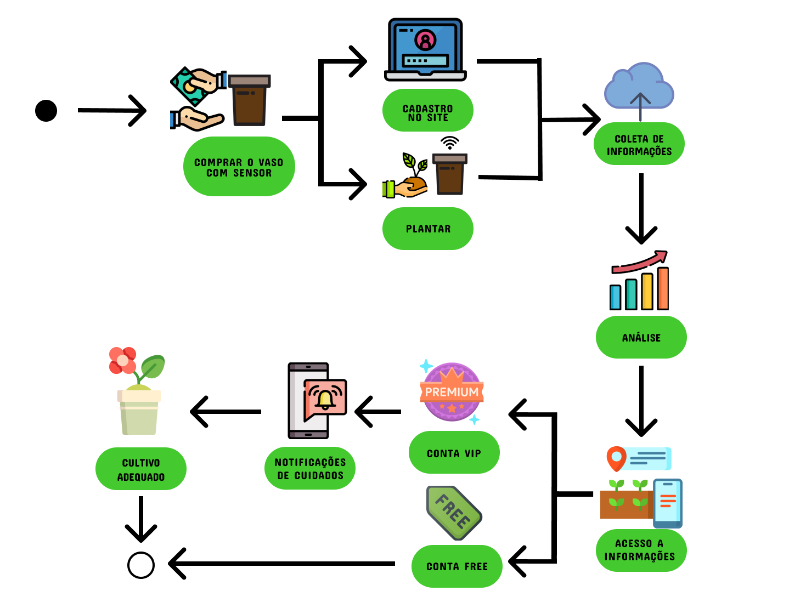
Desenho de solução

Slide 7
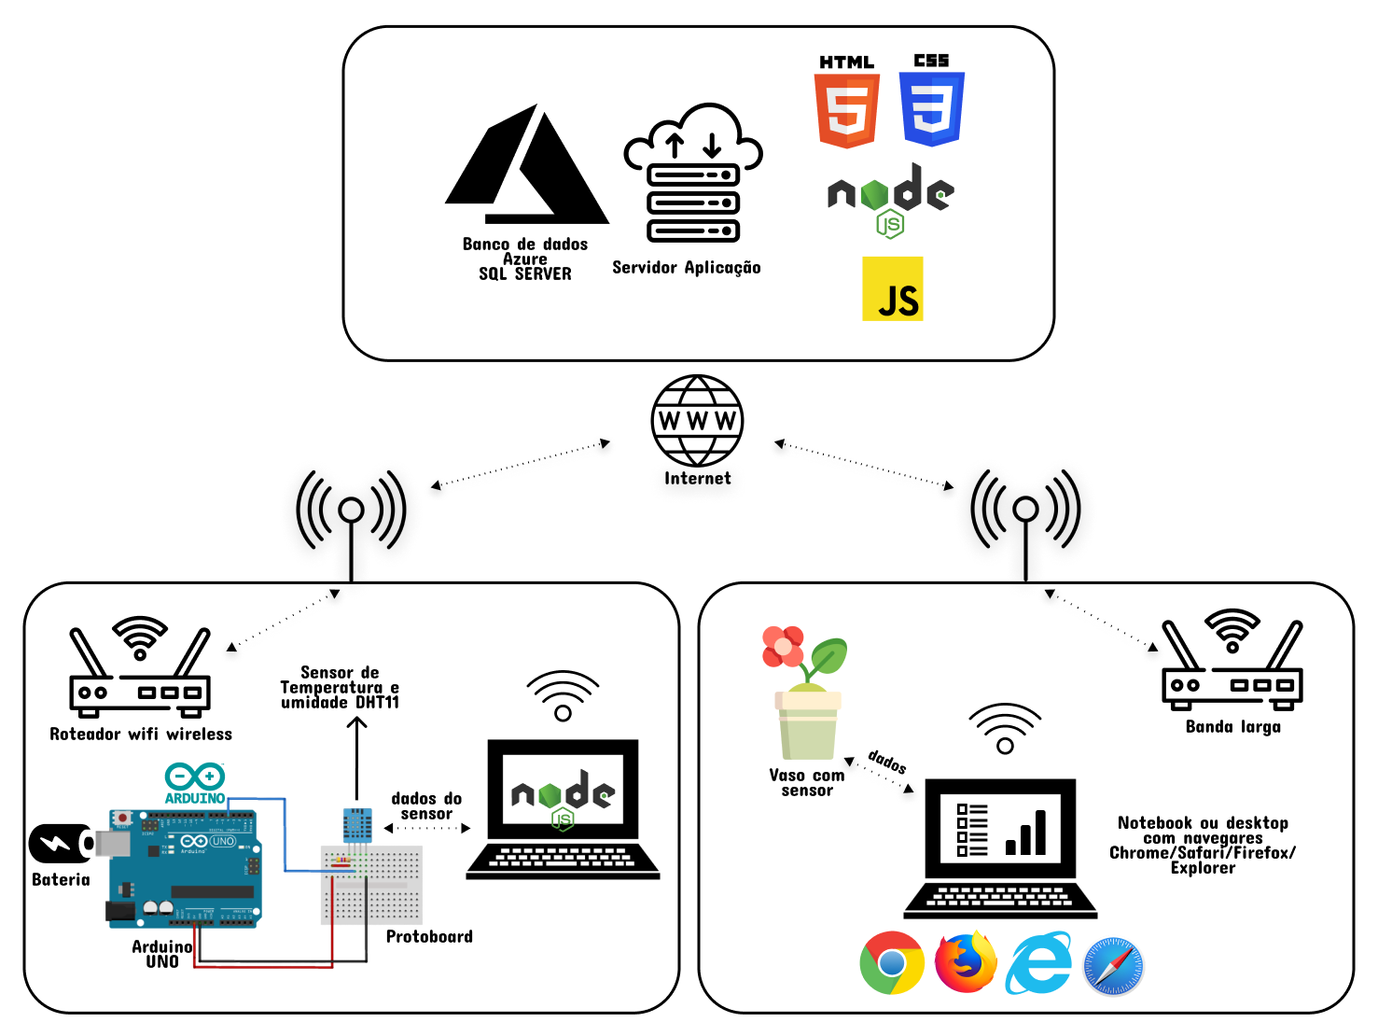
Arquitetura de Solução

Slide 8
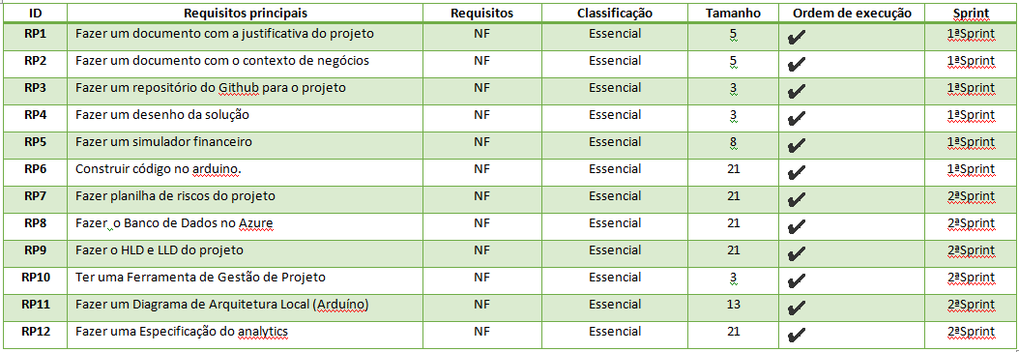
Backlog do projeto

Slide 9
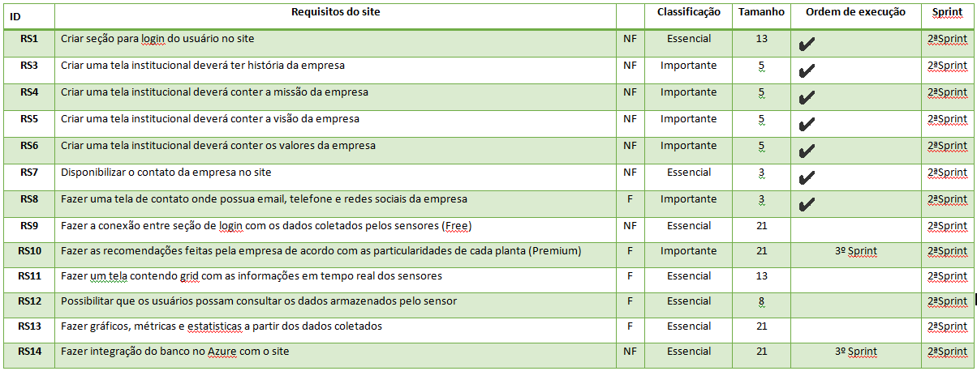
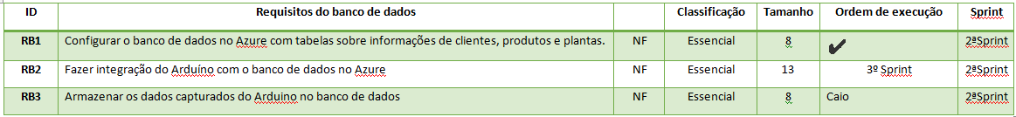

Slide 10
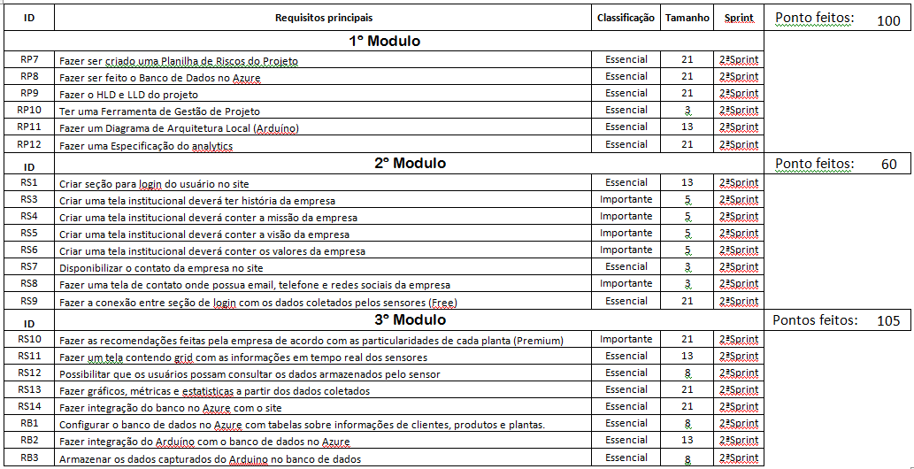
Backlog da sprint

Slide 11
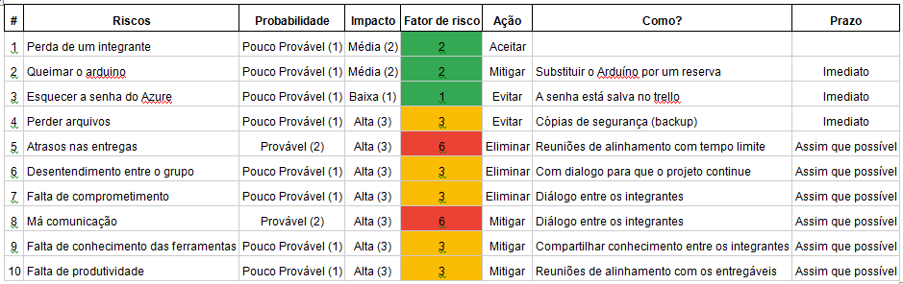
Planilha de riscos

Slide 12
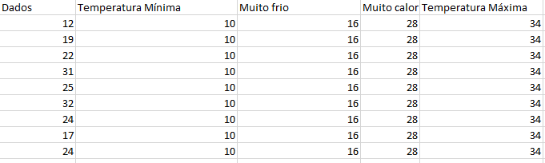
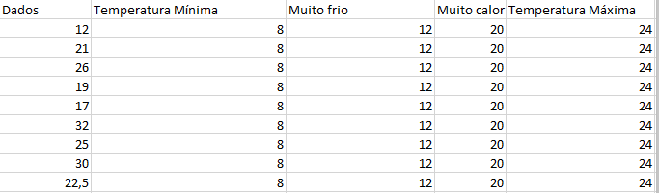
Tomate
Salsinha
Dados das plantas

Slide 13
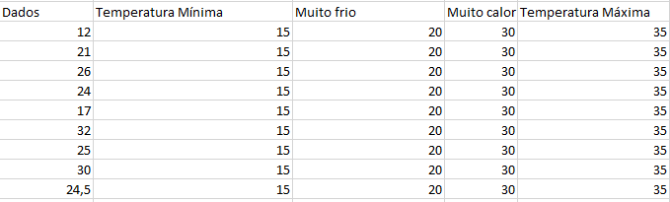
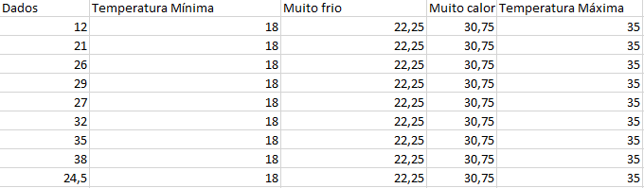
Orquídea
Pimenta
Dados das plantas

Slide 14
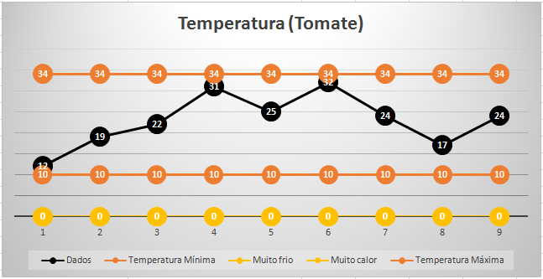
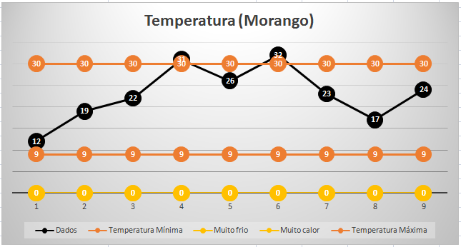
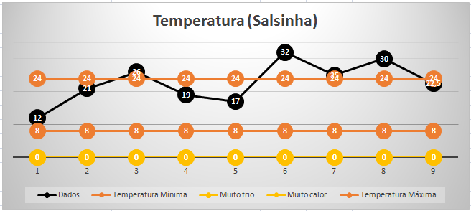
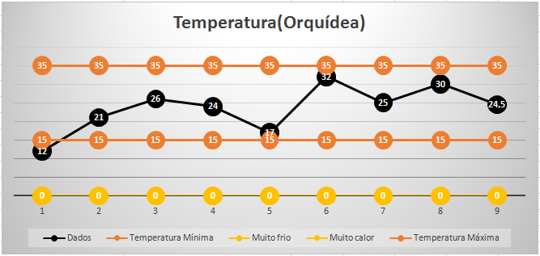
Alertas de cuidado

Slide 15
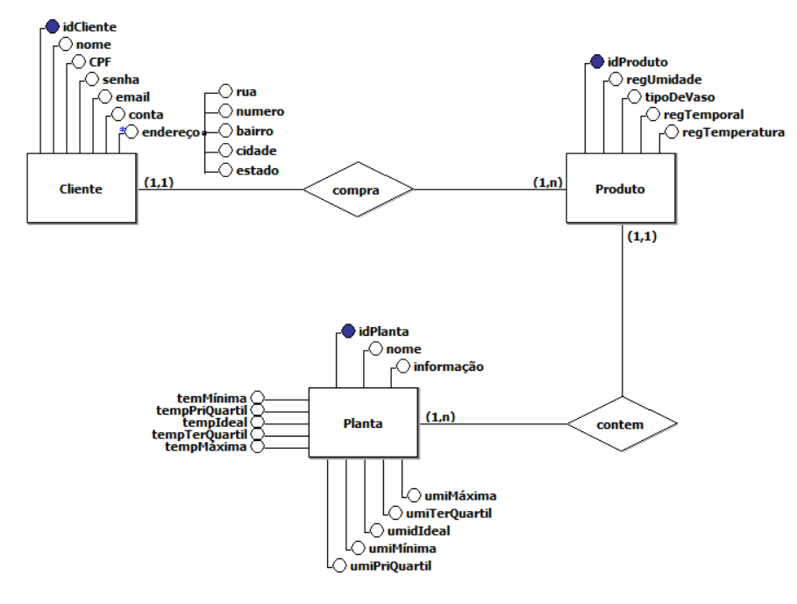
Modelagem conceitual

Slide 16
Ferramentas
Tecnologias
Trello -
Figma -
Visual Studio Code -
Azure -
BrModelo -
Github -
- Arduino Uno
- Sensor LM35
- C++
- HTML
- CSS
- JavaScript
- Node
- SQL
-Git

Slide 17
Mercury
Venus
RECOMMENDATIONS
Jupiter
Saturn
Mercury is the closest planet to the Sun
Venus has a beautiful name, but it’s terribly hot
It’s a gas giant and the biggest planet in our Solar System
It’s the ringed one, composed mostly of hydrogen and helium

Slide 18
Obrigado(a)!

Slide 19
Fonts & colors used
This presentation has been made using the following fonts:
Neucha
(https://fonts.google.com/specimen/Neucha)
Josefin Slab
(https://fonts.google.com/specimen/Josefin+Slab)
#48454d
#4c4d44
#494d36
#7c7754
#a19a6d
#dd5533
#e28061
#fdfaea

Slide 20
RESOURCES
Did you like the resources on this template? Get them for free at our other websites.
VECTORS
Gardening
Flat organic infographic
Flat tropical flowers leaves
People character collection

Slide 21
Practical Exercise
PRACTICAL EXERCISE
Mercury is the closest planet to the Sun and the smallest one in the Solar System—it’s only a bit larger than our Moon. The planet’s name has nothing to do with the liquid metal since it was named after the Roman messenger god, Mercury

Slide 22
Mars
WHAT IS THIS TOPIC ABOUT?
Mercury
Jupiter
Despite being red, Mars is a cold place, not hot. The planet is full of iron oxide dust, which gives the planet its reddish cast
Mercury is the closest planet to the Sun and the smallest one in the Solar System. It’s only a bit larger than our Moon
It’s a gas giant and the biggest planet in our Solar System. It’s the fourth-brightest object in the sky

